Slide 1






Las Reglamentaciones de la AEA indican “lo que se debe hacer” y “lo que hay que cumplir”.

Slide 2




La Ley 19587 Dec.351/1979 de Higiene y Seguridad en el Trabajo toma como referencia la Reglamentación AEA y establece su uso obligatorio en todo tipo de instalaciones eléctricas.

Slide 3
ASOCIACION ELECTROTECNICA ARGENTINA (A.E.A)
REGLAMENTACIONES VIGENTES
AEA 90364-0 - Reglamentación para la Ejecución de Instalaciones Eléctricas en Inmuebles
Parte 0 - Guía de Aplicación. [Edición 2006]
AEA 90364-1 - Reglamentación para la Ejecución de Instalaciones Eléctricas en Inmuebles
Parte 1 - Alcance, objeto y principios fundamentales. [Edición 2006]
AEA 90364-2 - Reglamentación para la Ejecución de Instalaciones Eléctricas en Inmuebles
Parte 2 -Definiciones. [Edición 2006]
AEA 90364-3 - Reglamentación para la Ejecución de Instalaciones Eléctricas en Inmuebles
Parte 3 - Determinación de las características generales de las instalaciones. [Edición 2006]
AEA 90364-4 - Reglamentación para la Ejecución de Instalaciones Eléctricas en Inmuebles
Parte 4 - Protecciones para preservar la seguridad. [Edición 2006]
AEA 90364-5 - Reglamentación para la Ejecución de Instalaciones Eléctricas en Inmuebles
Parte 5 - Elección e instalación de los materiales eléctricos. [Edición 2006]
AEA 90364-6 - Reglamentación para la Ejecución de Instalaciones Eléctricas en Inmuebles
Parte 6 - Verificación de las Instalaciones eléctricas (inicial y periódicas) y su mantenimiento. [Edición 2006]
AEA 90364-7-701 - Reglamentación para la Ejecución de Instalaciones Eléctricas en Inmuebles
  Parte 7 - Sección 701 - Cuartos de baño. [Edición 2002]
AEA 90364-7-710 - Reglamentación para la Ejecución de Instalaciones Eléctricas en Inmuebles
  Parte 7 - Sección 710 - Locales para Usos Médicos y Salas Externas a los Mismos. [Edición 2008]
AEA 90364-7-718 - Reglamentación para la Ejecución de Instalaciones Eléctricas en Inmuebles
  Parte 7 - Sección 718 - Lugares y Locales de Pública Concurrencia. [Edición 2008]
AEA 90364-7-771 - Reglamentación para la Ejecución de Instalaciones Eléctricas en Inmuebles
  Parte 7 - Sección 771 - Viviendas, Oficinas y Locales (Unitarios). [ Edición 2006 ]
AEA 90364-7-790 - Reglamentación para la Ejecución de Instalaciones Eléctricas en Inmuebles
  Parte 7 - Sección 790 - Protección contra las Descargas Eléctricas Atmosféricas en las Estaciones de Carga de Combustibles Líquidos y Gaseosos. [Edición 2006]
AEA 90702 - Reglamentación para la Ejecución de Trabajos con Tensión en Instalaciones Eléctricas.
Res. 592/2004. [ Edición 2004 ]
AEA 90706 - Guía para la Gestión del Mantenimiento en Instalaciones. [Edición 2006] AEA 90909-0 - Corrientes de Corto Circuito en Sistemas Trifásicos de Corriente Alterna
Parte 0 - Documento Normativo. Cálculo de las Corrientes. [Edición 2004]
AEA 90909-1 - Corrientes de Corto Circuito en Sistemas Trifásicos de Corriente Alterna
Parte 1 - Informe Técnico. Factores para el Cálculo. [Edición 2004]
AEA 91140 - Protección Contra los Choques Eléctricos
Aspectos Comunes a las Instalaciones y a los Componentes, Materiales y Equipos.
[Edición 2004]

Slide 4
AEA 92305-1 - Protección contra las descargas Eléctricas Atmosféricas
Parte 1 - Principios Generales. [Edición 2007]
AEA 92305-2 - Protección contra las descargas Eléctricas Atmosféricas
Parte 2 - Evaluación del Riesgo[Edición 2007]
AEA 95101 - Reglamentación sobre Líneas Subterráneas Exteriores de Energía y Telecomunicaciones. [Edición 2007]
AEA 95150 - Reglamentación para la Ejecución de Instalaciones Eléctricas de Suministro y en Baja Tensión. [Edición 2007]
AEA 95201 - Reglamentación de Líneas Aéreas Exteriores de Baja Tensión.
AEA 95301 - Reglamentación de Líneas Aéreas Exteriores de Media Tensión y Alta Tensión. [Edición 2007]
AEA 95401 - Reglamentación sobre Centros de Transformación y Suministro en Media Tensión. [Edición 2006]
AEA 95703 - Reglamentación para la Ejecución de Instalaciones Eléctricas de Alumbrado Público. [Edición 2009]
AEA 95704 - Reglamentación para la Señalización de Instalaciones Eléctricas en la Vía Pública. [Edición 2007]

Slide 5


AEA 90364 Reglamentación para la Ejecución de Instalaciones Eléctricas en Inmuebles.
AEA | 90364 -0 | Parte 0: | Guía de Aplicación.
AEA | 90364 -1 | Parte 1: | Alcance, objeto y principios fundamentales.
AEA | 90364 -2 | Parte 2: | Definiciones
AEA | 90364 -3 | Parte 3: | Determinación de las características generales de las Instalaciones
AEA | 90364 -4 | Parte 4: | Protecciones para preservar la seguridad
AEA | 90364 -5 | Parte 5: | Elección e instalación de los materiales eléctricos
AEA | 90364 -6 | Parte 6: | Verificación de las Instalaciones Eléctricas (inicial y periódicas) y su mantenimiento.
AEA | 90364 -7 | Parte 7: | Sección 701- Cuartos de baño
 |  |  | Sección 710- Locales para Usos Médicos y Salas Externas
AEA 90364 -0 Parte 7:
a los mismos
Sección 718- Lugares y Locales de Pública Concurrencia
Sección 771- Viviendas, Oficinas y Locales (Unitarios)
Sección 790- Protección contra las Descargas Eléctricas Atmosféricas en las Estaciones de Carga de Combustibles Líquidos y Gaseosos.
REGLAS PARTICULARES
PARA LAS INSTALACIONES
EN LUGARES Y LOCALES ESPECIALES

Slide 6





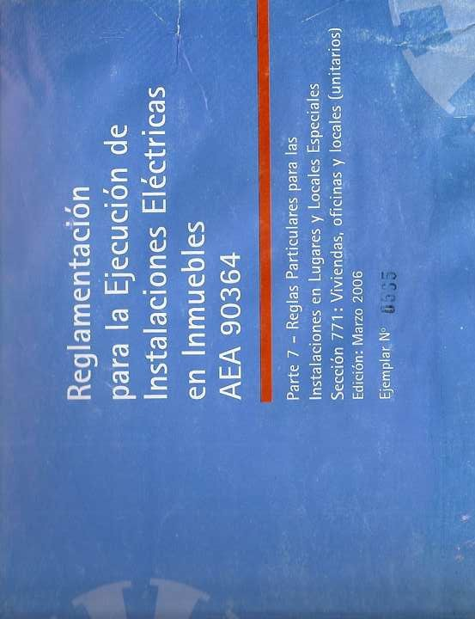


Slide 7


NIVELES DE TENSIÓN
Muy Baja Tensión (MBT): Corresponde a las tensiones hasta 50 V en corriente continua
o iguales valores eficaces entre fases en corriente alterna.
Baja Tensión (BT):
Corresponde a tensiones por encima de 50V y hasta 1.000 V en corriente continua o iguales valores eficaces entre fases en corriente alterna.
Media Tensión (MT):
Corresponde a tensiones por encima de 1.000 V y hasta
33.000 V inclusive.
Alta Tensión (AT):
Corresponde a tensiones por encima de 33.000 V
Muy Baja Tensión de Seguridad (MBTS):
Corresponde a tensiones de hasta 24 V

Slide 8
Reglamentación para la Ejecución de Instalaciones Eléctricas en Inmuebles AEA 90364
Parte 7
Sección 771: Viviendas, oficinas y locales (unitarios)

Slide 9
Tema a Desarrollar
Esquemas de Conexión a Tierra (ECT) – (771.3)

Slide 10
Esquemas de Conexión a Tierra (ECT)
•
Establecen la manera en que se realiza la conexión a tierra de las redes de alimentación y de las masas eléctricas de las instalaciones consumidoras.

Slide 11
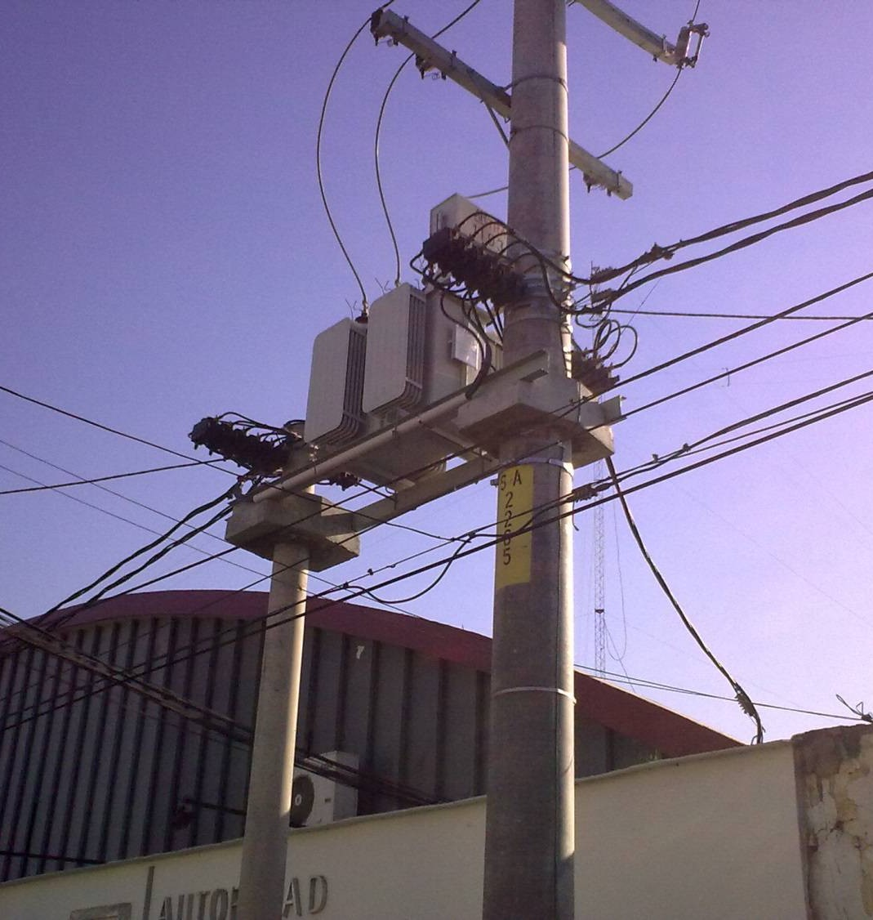
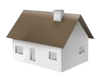
RPBT
M
Tierra de
Protección
Tierra de Servicio

Slide 12
Esquemas de Conexión a Tierra (ECT)
•
Básicamente, los ECT son tres y se designan con 2 letras:
ECT
TT TN IT

Slide 13
Esquema de Conexión a Tierra TT
Es OBLIGATORIO para las instalaciones eléctricas en inmuebles alimentadas desde la RPBT.
Excepciones (casos en los que puede optarse por otros ECT):
  Cuando se recibe alimentación en MT o AT desde la RP.
  Cuando se alimenta la instalación desde un generador de propiedad del usuario.
  Cuando se alimenta la instalación desde la RPBT y hay un transformador BT/BT.

Slide 14
Esquema de Conexión a Tierra TT
El Esquema TT se configura como se describe a continuación:
  Tierra de Servicio: Un punto del sistema de alimentación conectado directamente a una toma a tierra (tierra de servicio), por la empresa distribuidora.
  Tierra de Protección: Las masas eléctricas de la instalación consumidora conectadas a través de un conductor de protección PE (Protective Earth) y de un conductor de puesta a tierra a otra toma de tierra (tierra de protección).

Slide 15
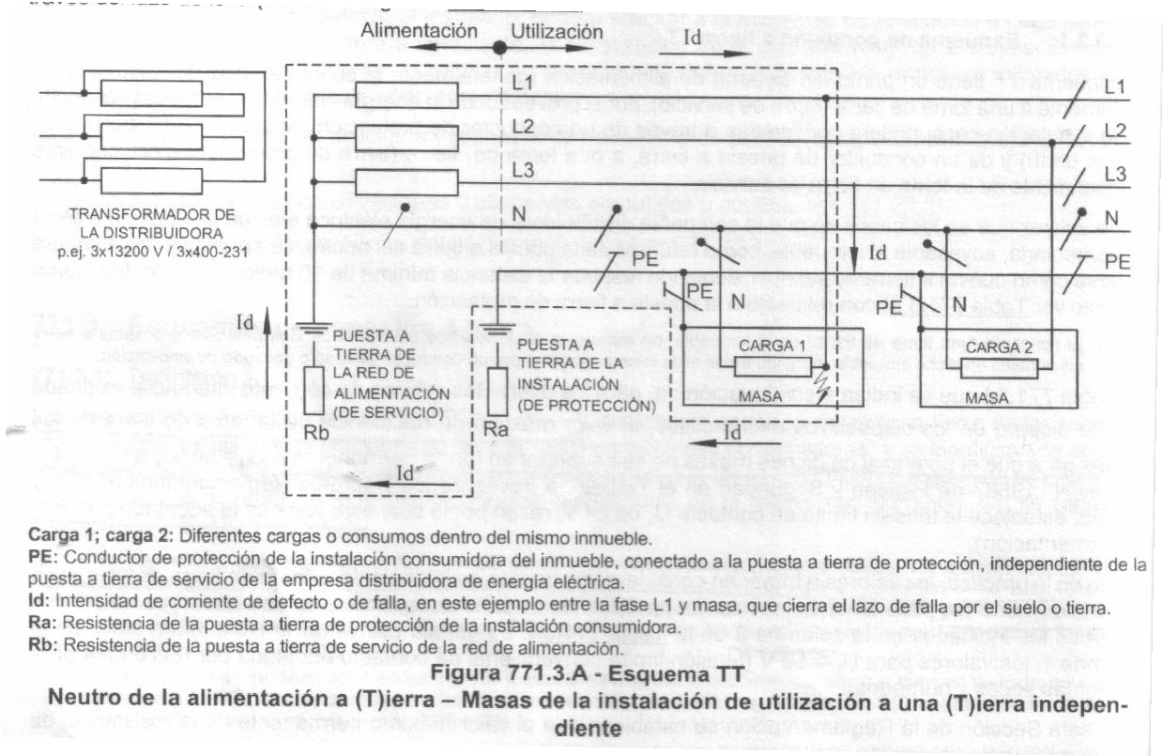
Esquema de Conexión a Tierra TT

Slide 16
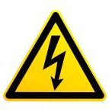

Esquema de Conexión a Tierra TT
I =
V
= ²²⁰ = 20 A
R1+ R2 10 +1
ΔV1 = I × R1 = 20 ×10 = 200V
ΔV 2 = 20V
200V
Ra=10Ω
220Vac
20V
Como vemos, la persona corre riesgo de electrocución ante la primera falla (U_{L}=200V), y la corriente de fuga de 20A no hace
reaccionar un Interruptor TM de forma instantánea.
Conclusión: se debe usar un interruptor diferencial.
Rb=1Ω
Esquema del circuito de lazo de falla

Slide 17
Condiciones que debe reunir un ECT TT
Para la correcta actuación de los ID debe cumplirse que el valor de Ra (Ω) sea tal que no permita que el potencial de las masas sea superior a 24V (por Ley Nº 19587 HyS).
La Tierra de Servicio y la Tierra de Protección deben ser “tierras lejanas o tierras independientes” entre ellas. Para ello deben estar alejadas una distancia mayor a 10Re.

Slide 18
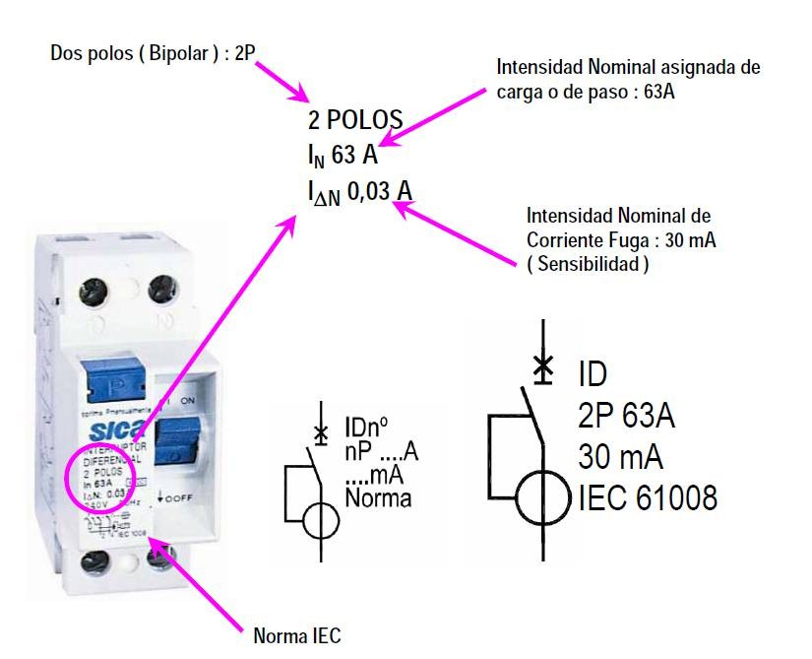
Reseña sobre Interruptores Diferenciales (ID)

Slide 19
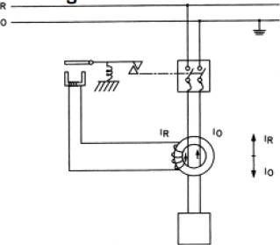
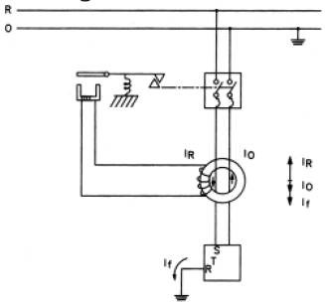
Reseña sobre Interruptores Diferenciales (ID)
ID en condición normal
ID con fuga de corriente
Electroiman Magnetizado
Interruptor Abierto

Slide 20
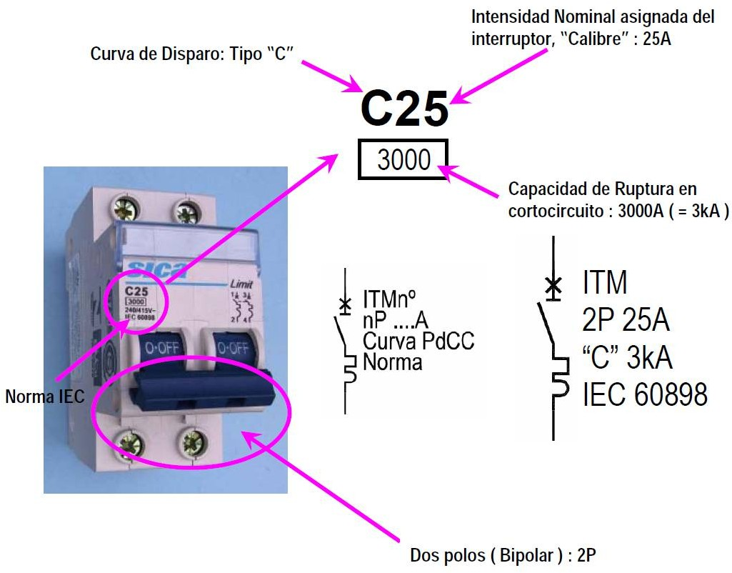
Interruptores Termomagnéticos (ITM)

Slide 21
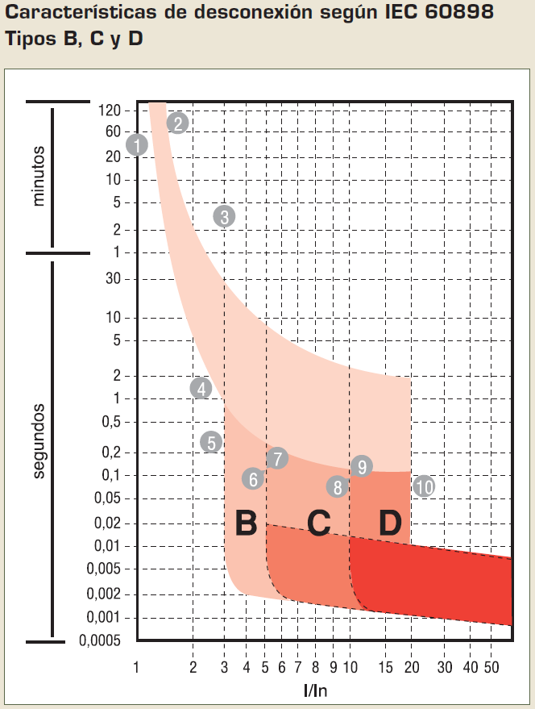
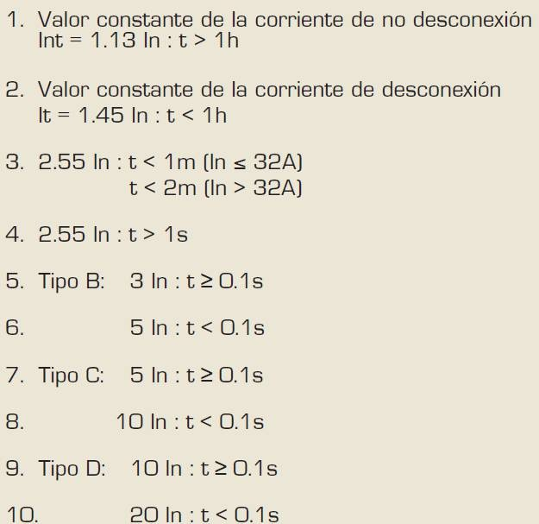
El comportamiento ante las sobrecargas es el mismo para toda característica (B, C, D).

Slide 22
Valores máximos de Ra
Se establece un valor que se calcula a partir de la Ley de Ohm para cada valor de corriente diferencial asignada (IΔn) y para la tensión de contacto (UL) permitida (Ver Columnas 1 y 2).
Ra ≅ ^{UL}
IΔn
Se toma un valor inferior por posibles
variaciones de Ra ya que la misma depende de factores como la humedad del terreno o la corrosión de la Toma a Tierra (Ver Columna 3).

Slide 23
Valores máximos de Ra para Inmuebles en general
Corriente diferencial máxima asignada al dispositivo diferencial IΔn |  | Columna 1 | Columna 2 | Columna 3
 |  | Valor máximo de la Rpat (Ω) para UL=50V | Valor máximo de la Rpat (Ω) para UL=24V | Valor máximo RPAT (Ω) permitido por RAEA 90364
Sensib. Baja | 20A | 2,5 | 1,2 | 0,6
 | 10A | 5 | 2,4 | 1,2
 | 5A | 10 | 4,8 | 2,4
 | 3A | 17 | 8 | 4
Sensib. Media | 1A | 50 | 24 | 12
 | 500mA | 100 | 48 | 24
 | 300mA | 167 | 80 | 40
 | 100mA | 500 | 240 | 40
Sensib. Alta | ≤30mA | 1666 | 800 Ing. M | 40 ecánico Electricista Horacio Dagum – C

Slide 24
Tierras lejanas o tierras independientes
•
Con ello evitamos la transferencia de potenciales peligrosos desde el N de la distribuidora a la tierra del cliente y nos aseguramos de que no hayan más de 24V en las masas del cliente.
Para cumplirse esta condición, la toma a tierra de la instalación (Tierra de Protección) deberá situarse a una distancia, medida en cualquier dirección, mayor a 10 veces
el radio equivalente (Re) de la jabalina de mayor longitud.
Para jabalinas cilíndricas:
•
•
l
Re ≅
Ln(l / d )

Slide 25
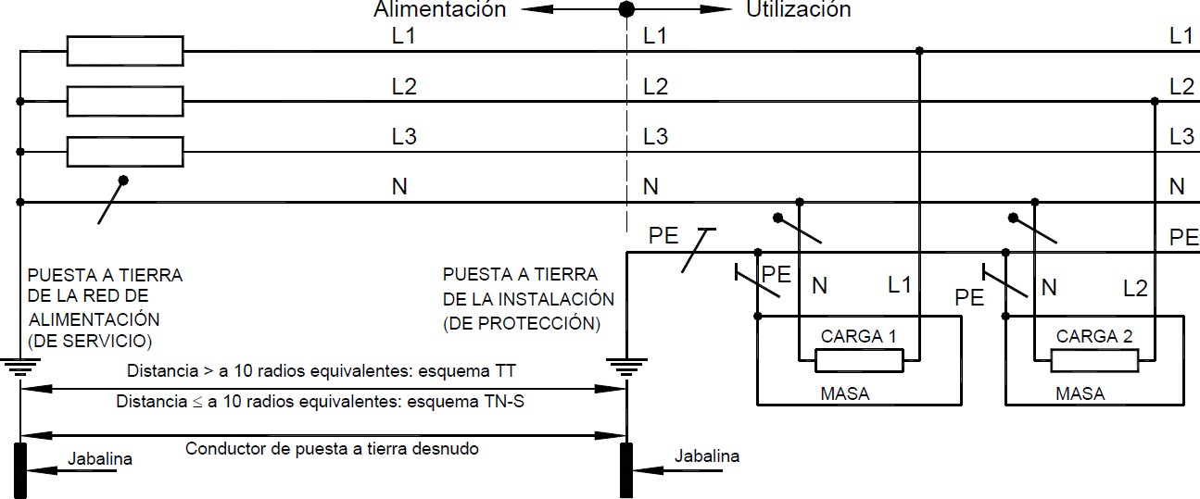
Tierras lejanas o tierras independientes

Slide 26
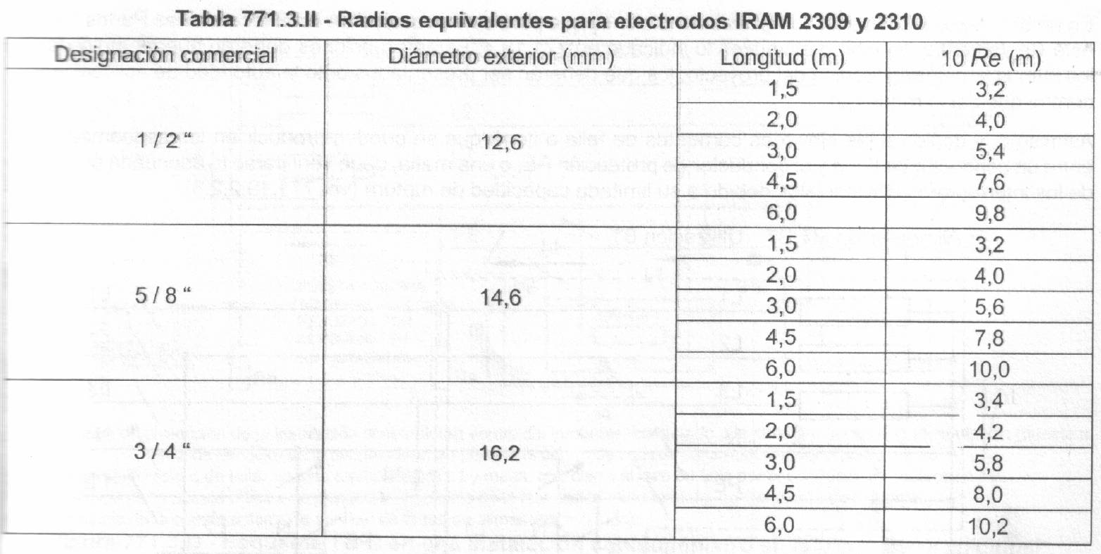
Tierras lejanas o tierras independientes

Slide 27
Esquema de Conexión a Tierra TN
Tienen un punto del sistema de alimentación conectado a tierra (Tierra de Servicio) y las masas eléctricas de la instalación consumidora conectadas a ese punto por medio de conductores de protección llamados PE (TN-S) o PEN (TN-C).
Característica del ECT TN: un defecto franco entre un conductor de línea y masa produce una corriente de cortocircuito. OJO con la Capacidad de Ruptura de los ID y con la sección del conductor PE!!!

Slide 28
Esquema de Conexión a Tierra TN
Hay tres Variantes del ECT TN
TN-S
El Neutro y el PE están separados en toda la instalación.
TN-C
El Neutro y el PE se combinan en un solo conductor llamado PEN.
TN-C-S
Es una combinación de los dos anteriores.

Slide 29
Esquema de Conexión a Tierra TN-S
•
Características:
El Neutro y el PE están separados en toda la instalación.
N y PE se conectan entre ellos en el origen de la alimentación.
N y PE se ponen a tierra en el origen de la alimentación (como mínimo).
El PE puede ponerse a tierra en otros puntos aguas abajo del origen.
Puede producir corrientes de falla (Id) con valores del mismo orden que un CC.

Slide 30
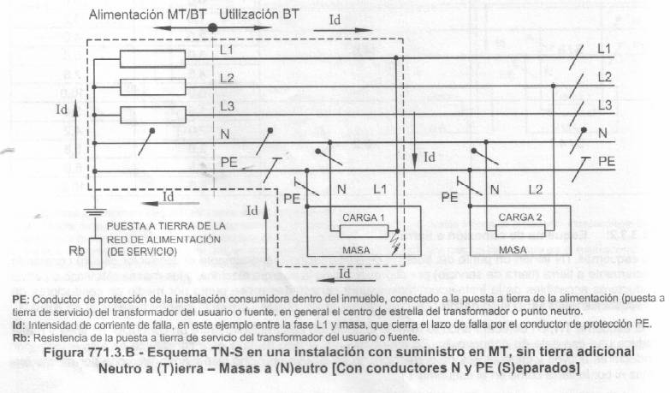
Esquema de Conexión a Tierra TN-S

Slide 31
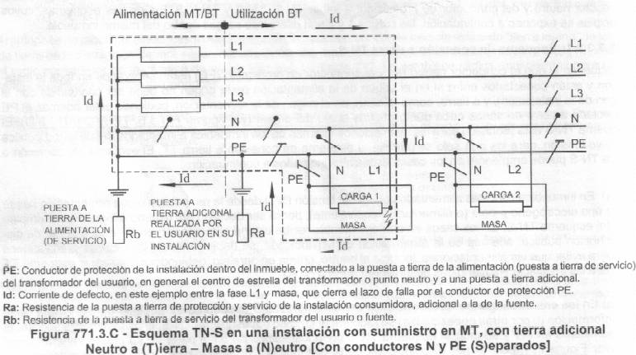
Esquema de Conexión a Tierra TN-S

Slide 32
Esquema de Conexión a Tierra TN-S
I =
V 220
= = 550 A
R1+ R2 0.2 + 0.2
ΔV1 = I × R1 = 550 × 0.2 = 110V
ΔV 2 = 110V
110V
R_{L}=0.2Ω
220Vac
Como vemos, la persona corre riesgo de electrocución ante la primera falla (U_{L}=110V), y la corriente de fuga de 550A si hace
reaccionar un Interruptor TM de forma instantánea.
Conclusión: se puede usar un ITM o un ID (si tiene suficiente capacidad de ruptura).
110V
R_{PE}=0.2Ω
Esquema del circuito de lazo de falla

Slide 33
Esquema de Conexión a Tierra TN-S
El ECT TN-S puede usarse en los siguientes casos:
  Cuando se recibe alimentación en MT o AT desde la RP.
  Cuando se alimenta la instalación desde un generador de propiedad del usuario.
  Cuando se alimenta la instalación desde la RPBT y hay un transformador BT/BT.
Siempre tener presente la capacidad de ruptura de los elementos de protección (ID).
Se debe tener especial cuidado en dimensionar correctamente el conductor de protección PE.

Slide 34
Esquema de Conexión a Tierra TN-C
•
Características:
El Neutro y el PE se combinan en un solo conductor llamado PEN en toda la instalación.
El PEN se pone a tierra en la alimentación.
El ECT TN-C está PROHIBIDO para las instalaciones en inmuebles.
Puede producir corrientes de falla (Id) con valores del mismo orden que un CC.
No pueden utilizarse ID como elemento de protección ya que la corriente de falla no es externa a dicho ID.

Slide 35
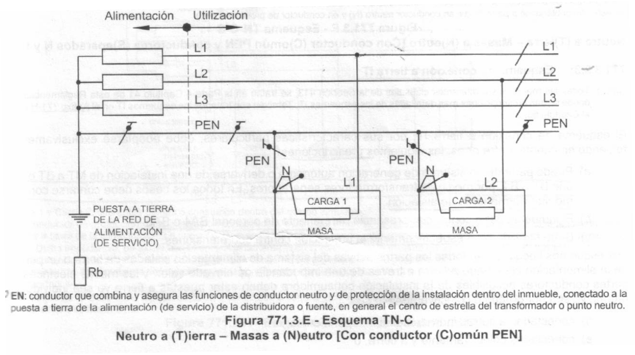
Esquema de Conexión a Tierra TN-C

Slide 36
Esquema de Conexión a Tierra TN-C
•
Excepción: el esquema TN-C puede utilizarse en locales con alimentación en MT en la vinculación entre los bornes de BT del transformador de distribución del usuario y el interruptor principal del tablero principal de distribución.
Motivo de la prohibición en instalaciones internas: si se corta el neutro en un equipo sin falla, la envolvente queda con la tensión de línea aplicada.
•

Slide 37
Esquema de Conexión a Tierra TN-C-S
•
Características:
– Hasta cierto punto de la instalación es un TN-C y luego el conductor PEN se desdobla en PE y N.
Prohibido al igual que el TN-C con idénticas consideraciones y la misma excepción

Slide 38
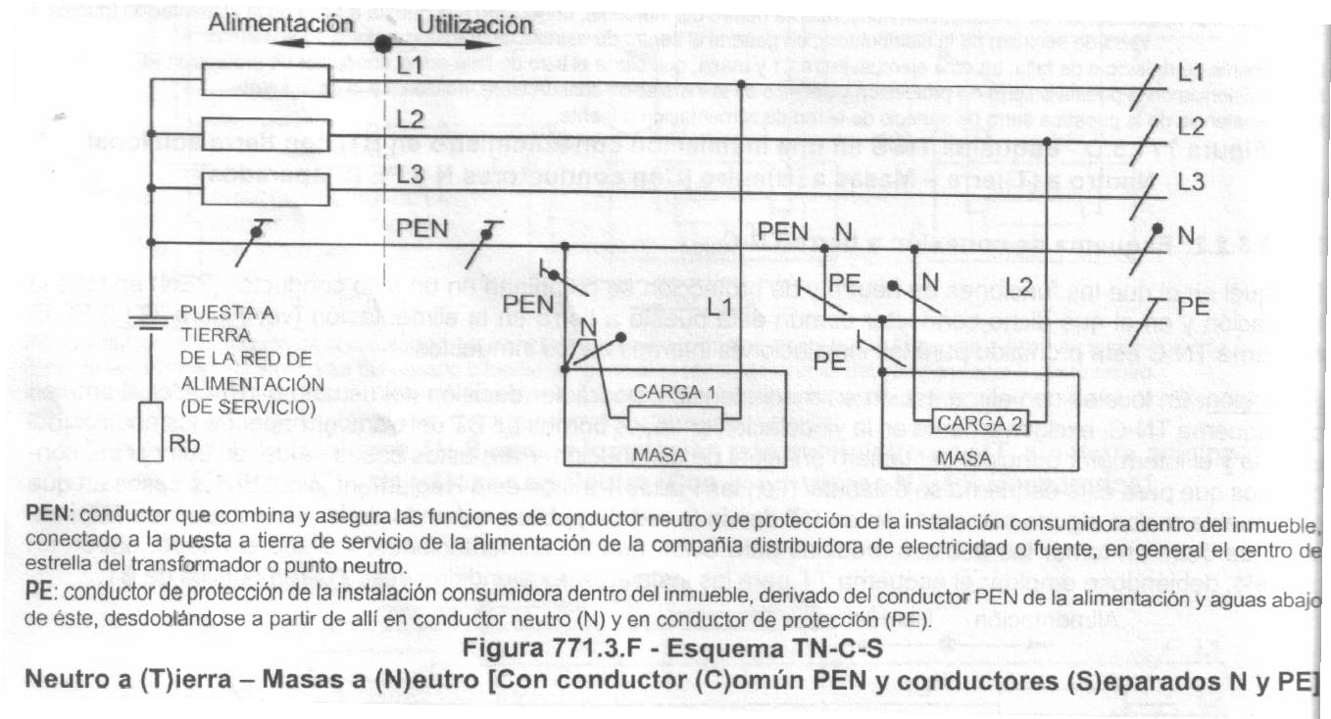
Esquema de Conexión a Tierra TN-C-S

Slide 39
Esquema de Conexión a Tierra IT
Características:
  Tiene todas las partes activas del sistema de alimentación conectado a tierra a través de una impedancia de elevado valor, y las masas eléctricas de la instalación consumidora conectadas a tierra en forma franca.
  Se utiliza para cuando necesitamos servicios ininterrumpibles de energía por razones de riesgo de vida o del tipo económicas (quirófanos, algunos procesos industriales, etc.).

Slide 40
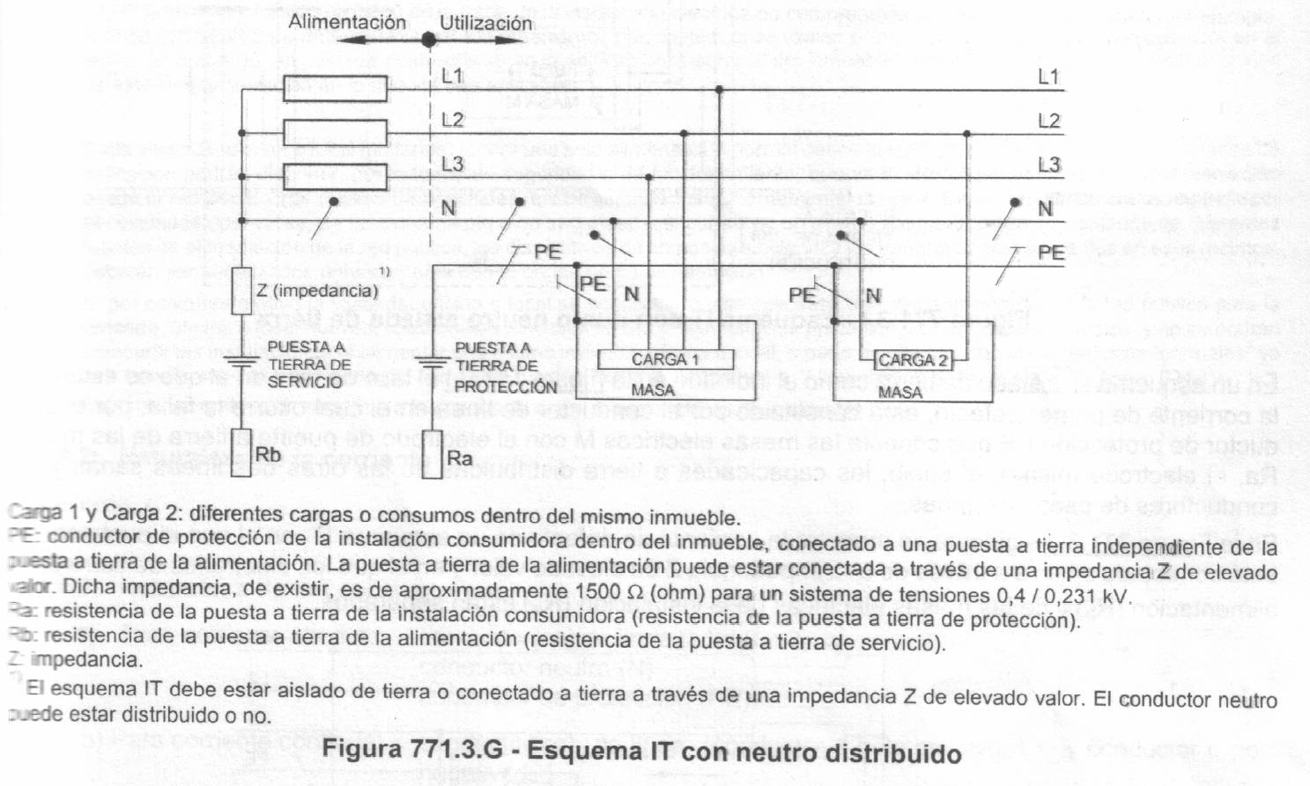
Esquema de Conexión a Tierra IT

Slide 41
Esquema de Conexión a Tierra IT
I =
V 220
= = 0.15A
R1+ R2 10 +1500
ΔV1 = I × R1 = 0.15×10 = 1.5V
ΔV 2 = 218.5V
1.5V
Ra=10Ω
220Vac
Como vemos, la persona no corre riesgo ante la primera falla (U_{L}=1.5V), el sistema sigue funcionando y tengo la advertencia
de primera falla.
Conclusión: no hay riesgo y hay tiempo de tomar una decisión y proceder sobre la misma.
Tener en cuenta que ante la segunda falla el sistema se comportaría como un TT o TNS.
218.5V
Rb=1500Ω
Esquema del circuito de lazo de falla

Slide 42
Esquema de Conexión a Tierra IT
Prescripciones:
  Puede partir de un sistema de generación autónoma, de una instalación MT/BT o de una BT/BT (ambas con un transformador separador).
  Debe contar con un monitor permanente de aislación.
  Presencia permanente de personal BA4 o BA5.
  Debe considerarse la protección contra sobretensiones (para protección del trafo y/o en caso de correrse la referencia de tierra).

Slide 43
Esquema de Conexión a Tierra IT
Variantes:
  IT puro: con punto neutro aislado de tierra. La corriente de falla cierra por las capacidades entre los conductores de linea y tierra.
  IT con impedancia: el punto neutro está puesto a tierra a través de una impedancia (1000 a 1500Ω). La corriente de falla cierra por tierra a través de Ra y Rb.

Slide 44
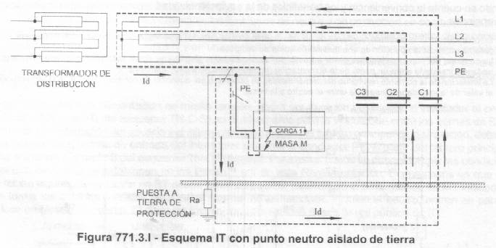
Esquema de Conexión a Tierra IT Puro

Slide 45
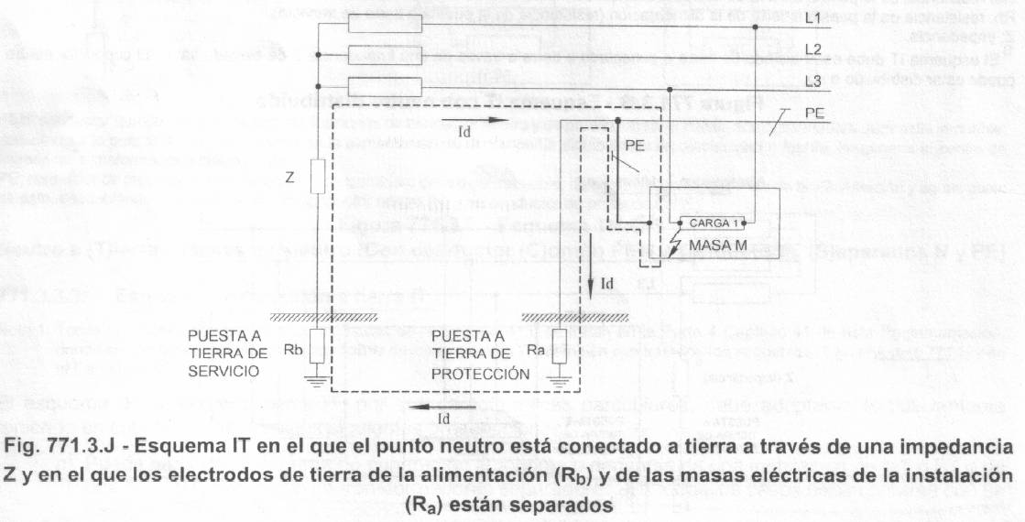
Esquema de Conexión a Tierra IT con Impedancia

Slide 46
Esquema de Conexión a Tierra IT
Dispositivos de protección que se pueden usar en el esquema IT:
  Dispositivos de protección contra sobreintensidades.
  Dispositivos de protección de corriente diferencial. OJO, pueden no funcionar dadas las bajas corrientes de falla.

Slide 47
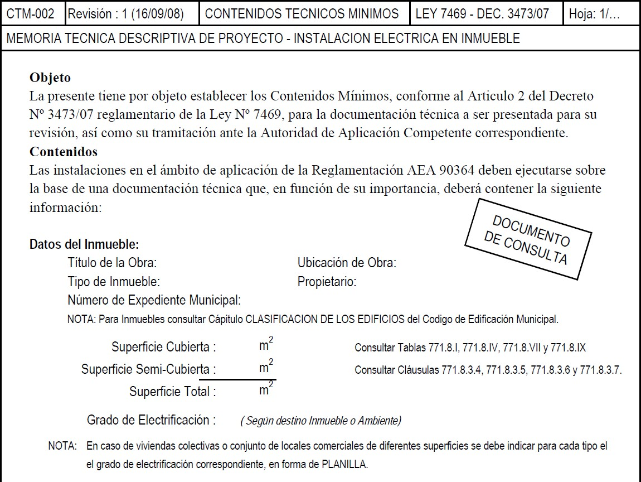

Slide 48
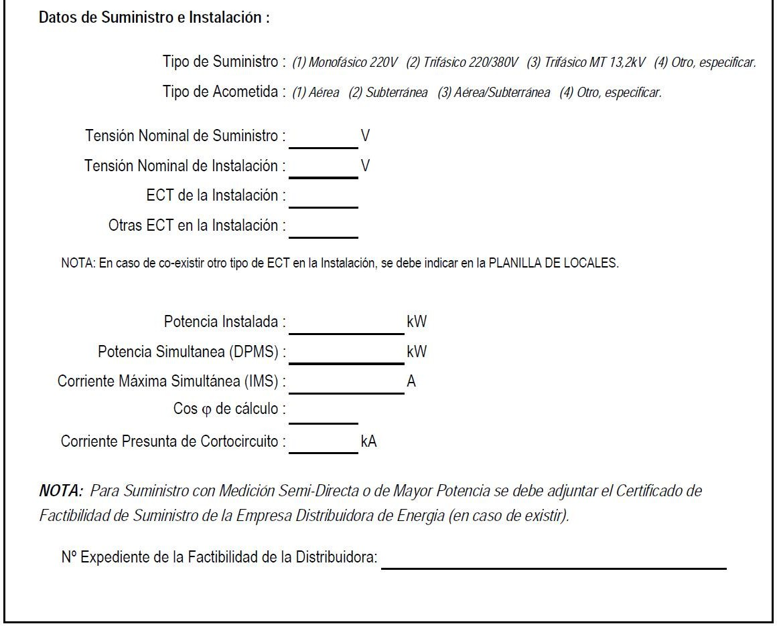
Ing. Mecánico Electricista Horacio Dagum – COPAIPA

Slide 49
Reglamentación para la Ejecución de Instalaciones Eléctricas en Inmuebles AEA 90364
Parte 7
Sección 771: Viviendas, oficinas y locales (unitarios)

Slide 50
Tema a Desarrollar
Esquemas de Distribución Eléctrica en Inmuebles – (771.6)

Slide 51
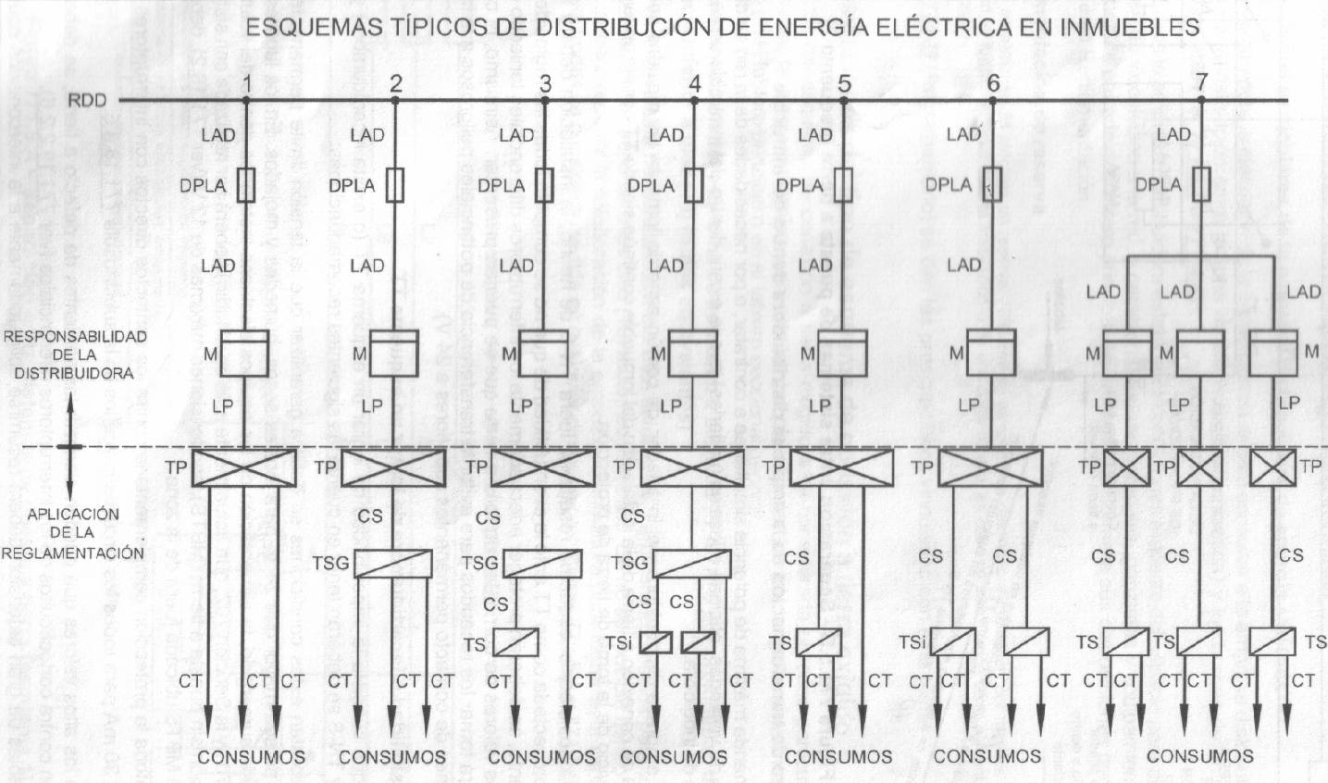
Esquemas de Distribución Eléctrica en Inmuebles

Slide 52
Esquemas de Distribución Eléctrica en Inmuebles
Reseñas:
  RDD: Red de Distribución de la Distribuidora.
  LAD: Línea de Alimentación de la Distribuidora.
  DPLA: Dispositivo de Protección de LAD.
  M: Medidor de Energía.
  LP: Línea Principal.
  TP: Tablero Principal.
  CS: Circuito Seccional.
  TSG: Tablero Seccional General.
  TS o TSi: Tablero Seccional o Tab. Secc. Nºi.
  CT: Circuito Terminal.

Slide 53
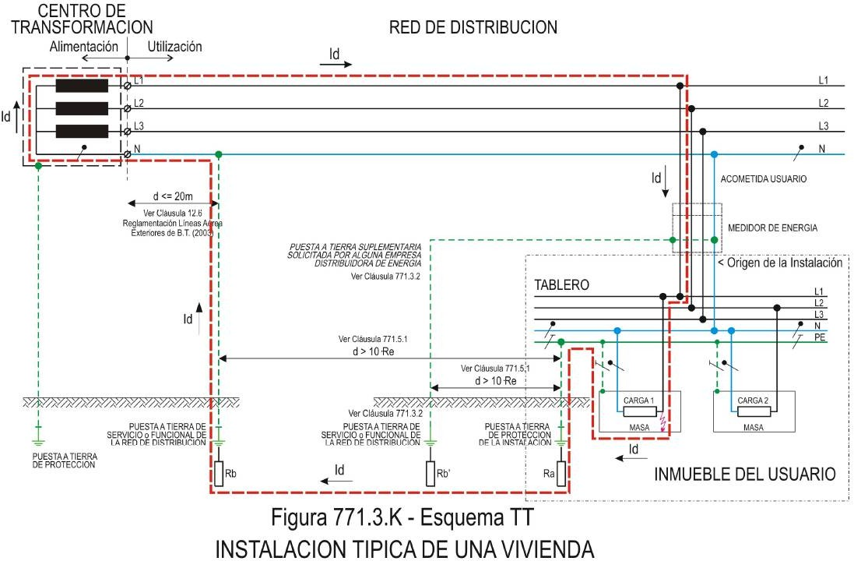

Slide 54
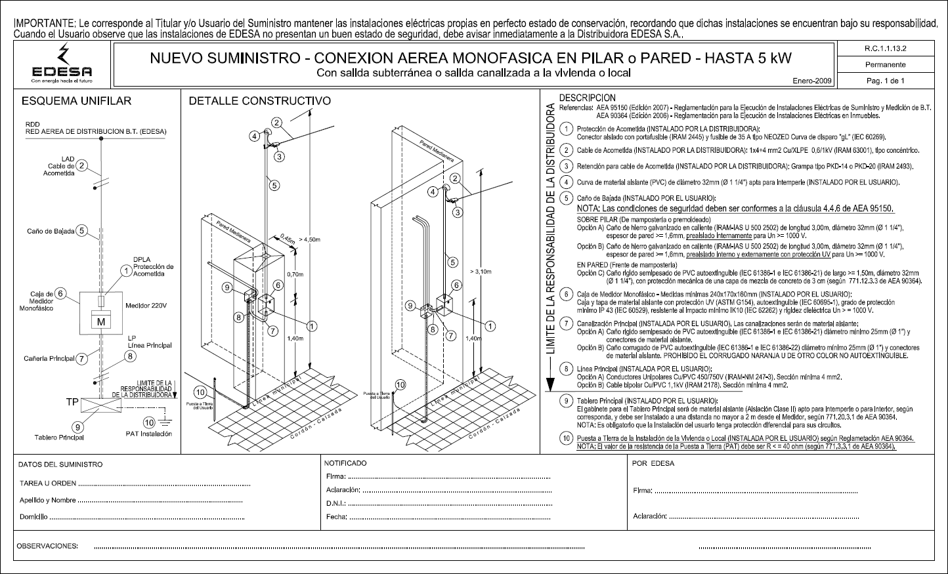

Slide 55
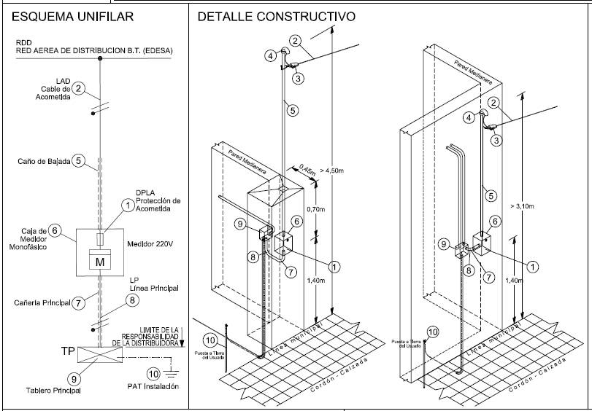

Slide 56
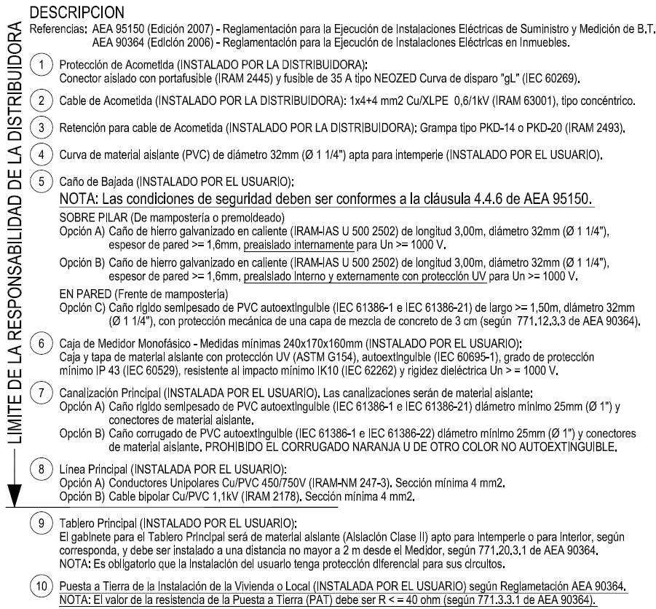

Slide 57
Reglamentación para la Ejecución de Instalaciones Eléctricas en Inmuebles AEA 90364
Parte 7
Sección 771: Viviendas, oficinas y locales (unitarios)

Slide 58
Tema a Desarrollar
Clasificación de las líneas y los circuitos – (771.7)

Slide 59
Clasificación de las líneas y los circuitos
Las líneas o circuitos deberán ser por lo menos bifilares.
Línea de Alimentación: Vincula la Red de Distribución con los bornes del Medidor de Energía (M) o con el primario del Transformador de Medición (TI).
Línea Principal: Vincula la salida del M o del primario del TI con el Tablero Principal (TP).
Circuito Seccional o de distribución: Vincula la salida de un dispositivo de maniobra y protección de un tablero con los bornes de entrada de otro tablero.
Circuito Terminal: Vincula los bornes de salida de un dispositivo de maniobra y protección con los puntos de utilización.

Slide 60
Clasificación de los Circuitos Terminales (771.7.6)
Hay tres tipos básicos
Usos Generales
Usos Especiales
Usos Específicos

Slide 61
Clasificación de los Circuitos Terminales
Usos Generales: Monofásicos para iluminación y tomas en espacios cubiertos o semicubiertos (ver Nota 4, pag.22).
Usos Especiales: Monofásicos para iluminación y tomas que no se incluyen en el anterior por consumo unitario o por estar a la intemperie.
Usos Específicos: Monofásicos o Trifásicos que alimentan cargas no comprendidas en las anteriores.

Slide 62
Tipo de Circuito | Designación | Sigla | Max. cant. de bocas | Max. calibre de protección
Uso General | Iluminación Uso General | IUG | 15 | 16A
 | Tomacorriente Uso General | TUG | 15 | 20A
Uso Especial | Iluminación Uso Especial | IUE | 12 | 32A
 | Tomacorriente Uso Especial | TUE | 12 | 32A
Uso Específico | Alimentación a fuentes de Muy Baja Tensión Funcional | MBTF | 15 | 20A
 | Salidas de fuentes de Muy Baja Tensión Funcional | ---- | Sin límite | Resp. del proyectista
 | Alimentación de Pequeños Motores | APM | 15 | 25A
 | Alimentación Tensión Estabilizada | ATE | 15 | Resp. del proyectista
 | Circuito de Muy Baja Tensión Sin puesta a tierra | MBTS | Sin límite | Resp. del proyectista
 | Alimentación Carga Unica | ACU | No correspo nde | Resp. del proyectista
 | Iluminación Trifásica Específica | ITE | 12 por fase | Resp. del proyectista
 | Otros Circuitos Específicos | OCE | Sin límite | Resp. del proyectista

Slide 63
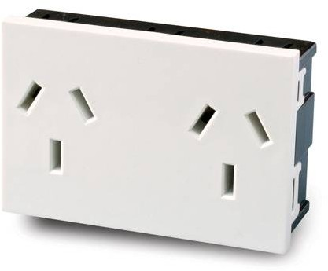
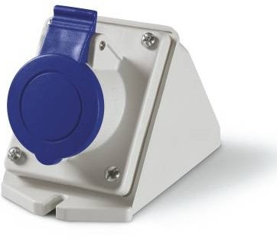
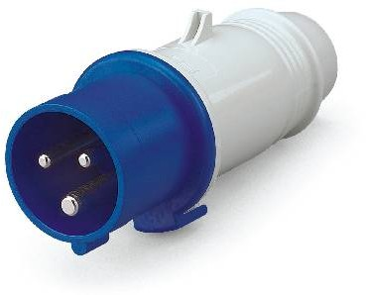
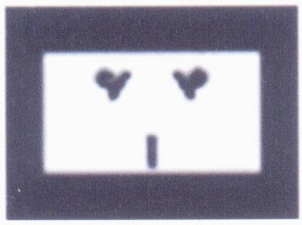
Algunas cosas a tener en cuenta
Ver las cargas unitarias máximas para cada caso.
Uso de tomacorrientes que cumplan con IRAM 2071 (2P+T – 10A y 20A) o IRAM-IEC 60309 (2P+T – 16A).
IRAM 2071
IEC 60309
IRAM 63072

Slide 64
Algunas cosas a tener en cuenta
Señalización de los tomas para circuitos ATE (Ver 771.7.6 – c1 – II – 2).
Requerimiento de presencia permanente de personal BA4 o BA5 para circuitos ITE.
La caida de tensión en circuitos de MBT debe considerarse en % de su tensión y NO de los 220 V.

Slide 65
Reglamentación para la Ejecución de Instalaciones Eléctricas en Inmuebles AEA 90364
Parte 7
Sección 771: Viviendas, oficinas y locales (unitarios)

Slide 66
Tema a Desarrollar
Grados de electrificación, número mínimo de circuitos y número mínimo de puntos de utilización – (771.8)

Slide 67
Grado de Electrificación
Este concepto se introduce en el Reglamento para poder determinar en un inmueble el número mínimo de circuitos y el número mínimo de puntos de utilización que se deben considerar para que la instalación sea segura, funcional y confortable.
Surge de estimaciones estadísticas.
Se refiere a circuitos de uso general y especial y no a circuitos de usos específicos que se tratan por separado.

Slide 68
Grado de Electrificación
•
Se basa en dos criterios que se evalúan de forma iterativa (ver proceso en 771.8.1.5):
Superficie: superficie cubierta + 50% de superficie semicubierta (ver Nota 4, pag. 22).
Demanda de Potencia Máxima Simultánea (DPMS): Esta demanda de potencia se calcula según 771.9 y sirve sólo a los fines de determinar el Grado de Electrificación.

Slide 69
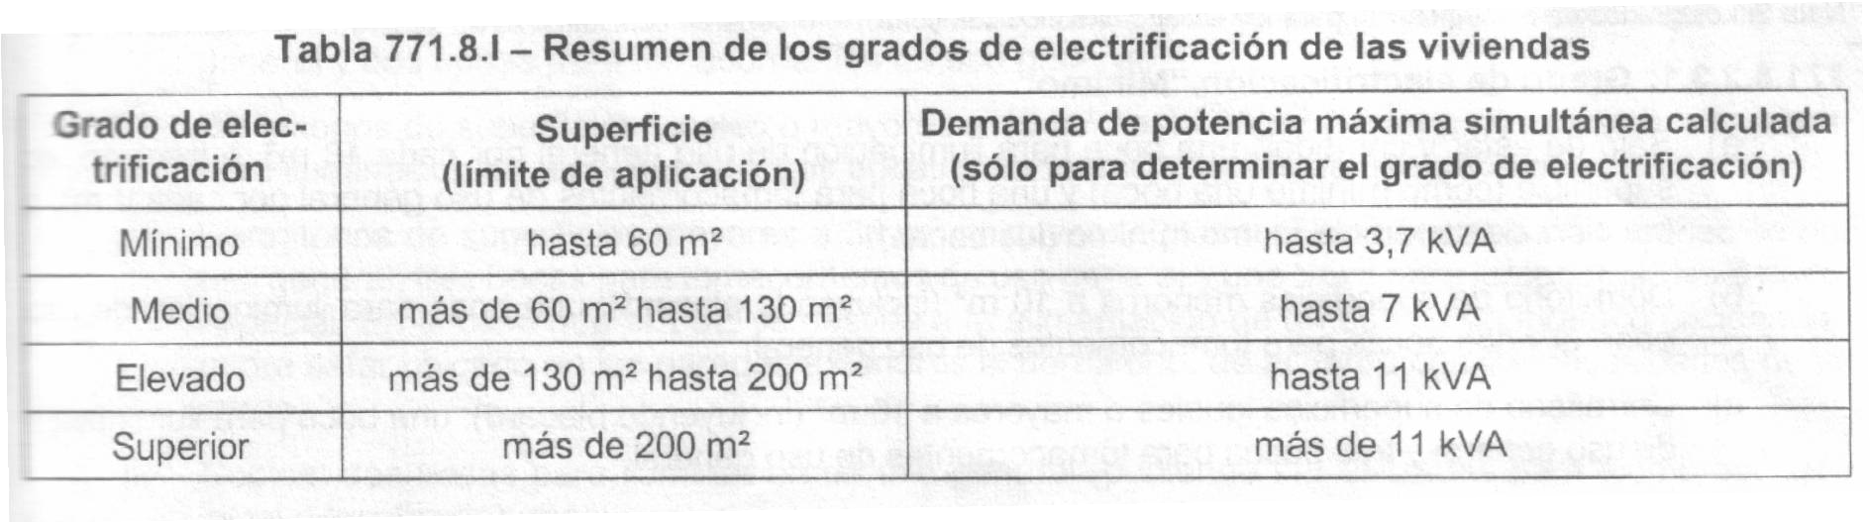
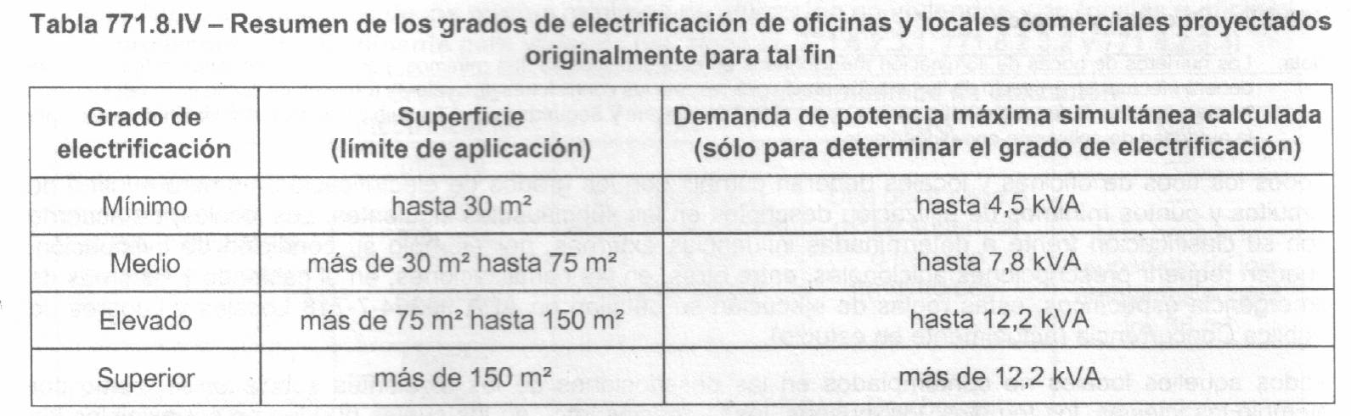
Grado de Electrificación

Slide 70
Grado de Electrificación
Grado de Electrificación
Superficie
Demanda de Potencia Máxima Simultánea (DPMS)

Slide 71
Grado de Electrificación
•
Previo a realizar el proceso iterativo se debe tipificar el inmueble, ya que los dos criterios mencionados varían en su valor según sea el tipo de inmueble:
1. Viviendas (771.8.2).
Oficinas y locales en edificios proyectados originalmente para viviendas (771.8.3.1).
Oficinas y locales en edificios proyectados originalmente para tal fin (771.8.3.2).
Locales dedicados a depósito, transformación o elaboración de sustancias no inflamables (771.8.3.3).
Locales destinados a garages con solados a nivel de calle o por encima de ésta (771.8.3.4).
Locales destinados a garages con solados por debajo del nivel de calle (771.8.3.5).
Locales de otras características (771.8.3.6).
Espacios comunes integrantes de un inmueble (771.8.3.7).

Slide 72
Grado de Electrificación
Para cada tipo se definirá:
Número mínimo de circuitos.
Número mínimo de puntos de utilización.
Opciones de diferentes variantes para cumplimentar el ítem 1.
En algunos casos solicita cálculos luminotécnicos para determinar los puntos de utilización para iluminación (Ley Nº19587 HyS).

Slide 73
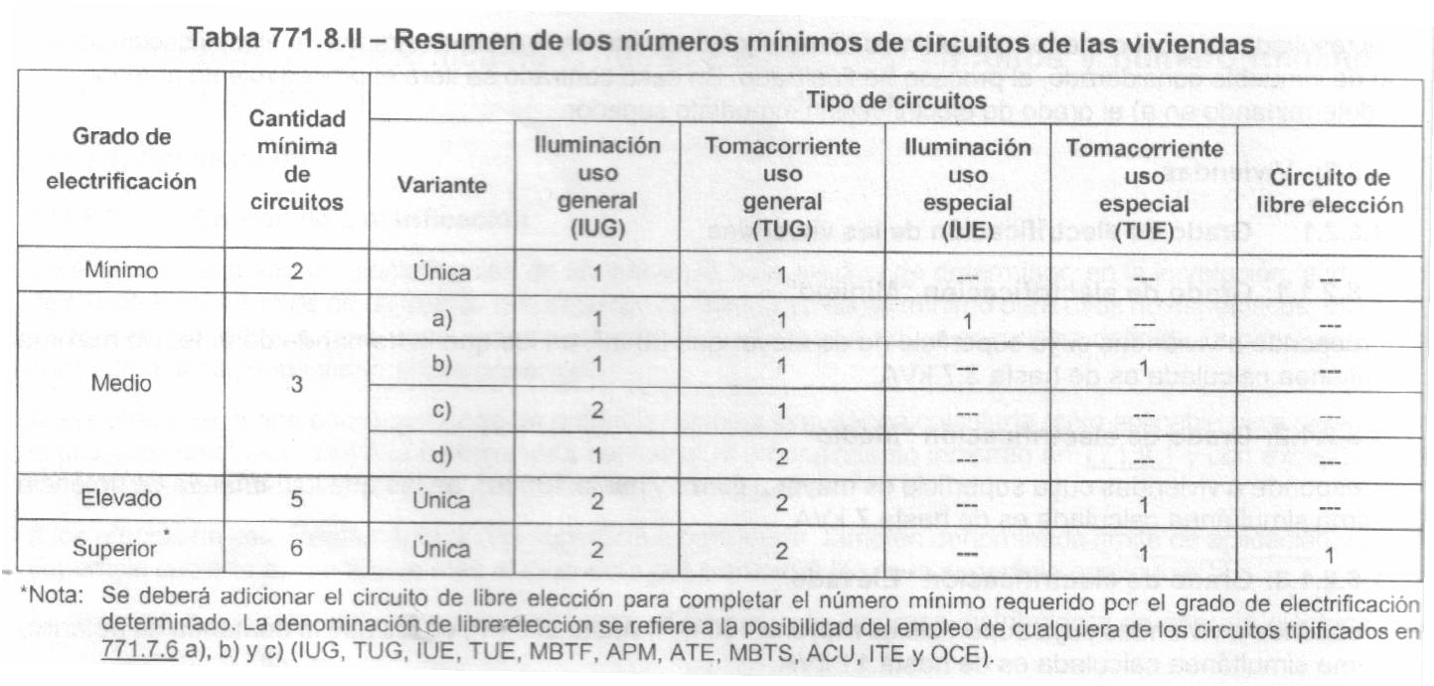
Grado de Electrificación

Slide 74
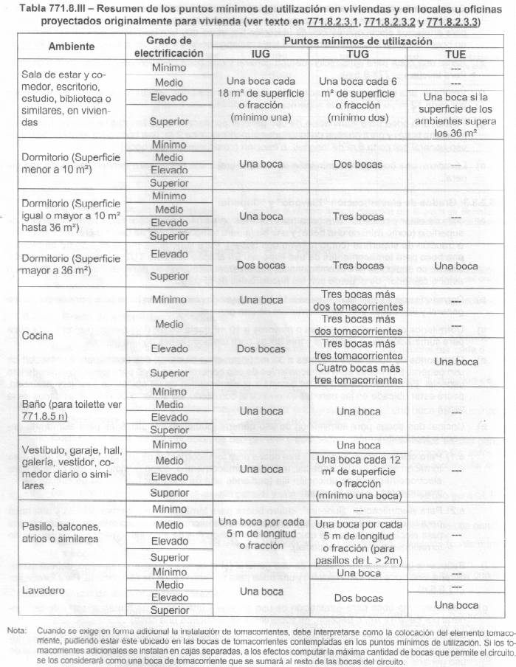

Slide 75
Grado de Electrificación
•
Algunos detalles a tener en cuenta:
Si un inmueble pertenece simultáneamente a diferentes tipos, se dividirá en tantas partes como sea necesario y cada parte tendrá su grado de electrificación correspondiente y la DPMS será única y se obtiene sumando la de todas las divisiones realizadas.
Pueden existir inmuebles con características mixtas, pero con un tipo predominante. Esto se deberá acordar con la autoridad de aplicación.
Ojo con los locales de pública concurrencia, éstos se tratan en Sección 718 (Ver 771.8.3.6).
Tener en cuenta para locales comerciales la previsión de bocas para iluminación de emergencia y carteles de SALIDA.
Hay un apartado especial para Establecimientos Educacionales (771.8.4).
Ver Criterios Generales (771.8.5) donde se aclaran varias cosas respecto al Grado de Electrif., Circuitos y Puntos de Utilización.

Slide 76
Demanda Máxima de Potencia Simultánea – Cálculo (771.9)
Circuito | Valor mínimo de la potencia máxima simultánea
 | Viviendas | Oficinas y Locales
IUG sin tomacorrientes derivados | 66% de la que resulte al considerar todos los puntos de utilización previstos, a razón de 150 VA c/u. | 100% de la que resulte al considerar todos los puntos de utilización previstos, a razón de 150 VA c/u.
IUG con tomacorrientes derivados | 2200 VA por cada circuito
TUG | 2200 VA por cada circuito
IUE | 66% de la que resulte al considerar todos los puntos de utilización previstos, a razón de 500 VA c/u. | 100% de la que resulte al considerar todos los puntos de utilización previstos, a razón de 500 VA c/u.
TUE | 3300 VA por cada circuito

Slide 77
Demanda Máxima de Potencia Simultánea – Cálculo (771.9)
•
Al resultado obtenido de la tabla anterior (Tabla771.9.I) se le puede aplicar el coeficiente de simultaneidad de la tabla 771.9.II, éste coeficiente será válido para el valor de la DPMS pero no hará variar en menos al Grado de Electrificación predeterminado por superficie.
•
Los circuitos tomados en cuenta hasta aquí son los de usos generales y los de usos especiales.
•
Los circuitos para usos específicos no están considerados para la determinación del grado de electrificación, los mismos deben tenerse en cuenta para calcular la potencia a contratar en el suministro.

Slide 78
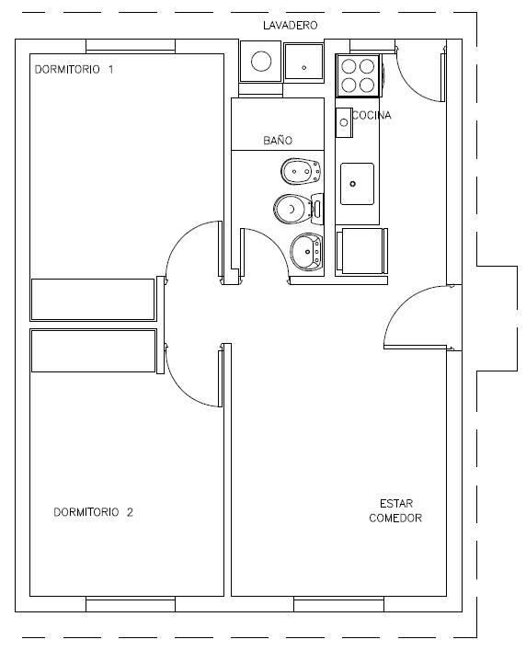
Ejemplo práctico sobre una vivienda básica
Paso 1: Predeterminación del Grado de Electrificación
Superficie Cubierta: Superficie Semi-Cubierta: Superficie Total:
Grado de Electrificación: Mínimo
45.51 m2
7.28 m2
49.15 m2
PLANTA | Nº LOCAL | AMBIENTE FUNCION | AREA [ m2 ] LARGO [ m ]
PB | 1 | ACCESO
PB | 2 | ESTAR COMEDOR | 12,0
PB | 3 | DORMITORIO 1 | 9,2
PB | 4 | DORMITORIO 2 | 9,2
PB | 5 | BAÑO | 3,0
PB | 6 | COCINA | 4,6
PB | 7 | LAVADERO | 3,5

Slide 79
Paso 2: Armado de Planilla de Locales s/ CTM
PLANILLA DE LOCALES
 |  |  |  |  |  | PUNTOS DE UTILIZACION |  |  |  | CONDICIONES DE UTILIZACION |  |  |  | MATERIALES PERMITIDOS
TABLE RO | PLA NTA | Nº L O C A L | Nº CIRC | AMBIENTE FUNCION | AREA [ m2 ] LARGO [ m ] | IUG | TUG | TUE | OTROS | CAPACIDA D PERSONA S | EVACU ACION | MATERI ALES | OTRAS | CANALIZACI ON | CONDUCTORES CABLES
 | PB | 1 |  | ACCESO |  | 1 | 0 | 0 | 0
 | PB | 2 |  | ESTAR COMEDOR | 12,0 | 1 | 2 | 0 | 0
 | PB | 3 |  | DORMITORIO 1 | 9,2 | 1 | 2 | 0 | 0
 | PB | 4 |  | DORMITORIO 2 | 9,2 | 1 | 2 | 0 | 0
 | PB | 5 |  | BAÑO | 3,0 | 1 | 1 | 0 | 0
 | PB | 6 |  | COCINA | 4,6 | 1 | 3 | 0 | 0
 | PB | 7 |  | LAVADERO | 3,5 | 1 | 1 | 0 | 0

Slide 80
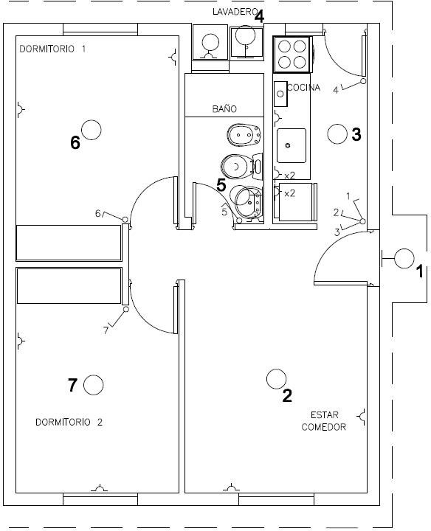
Paso 3: Ubicación tentativa de puntos de utilización
Para este paso se podrá realizar lo siguiente:
Opción1: comprobar y/o completar los puntos de utilización preestablecidos en al anteproyecto.
Opción 2: plantear directamente dichos puntos si no hay un anteproyecto.
Consejo de diseño: no debemos limitarnos a lo mínimo que dice la reglamentación. Como diseñadores debemos aplicar el buen criterio y realizar un intercambio con el Profesional a cargo de la obra y/o el propietario ya que de ahí pueden surgir puntos de utilización y circuitos adicionales que hagan a la funcionalidad de la instalación.

Slide 81
Paso 4: Cálculo de la DPMS
Armado PARCIAL de Planilla de Análisis de Cargas
para establecer cantidad y tipos de circuitos, asignando los puntos
de utilización a los circuitos
Siguiendo el Reglamento
Siguiendo el criterio de COPAIPA
Se aplica la Tabla 771.9.I y se obtiene una DPMS
Actualmente, como transición, se adopta sólo el criterio de superficie.

Slide 82
Paso 4: Cálculo de la DPMS
PLANILLA DE ANALISIS DE CARGAS (RESUMIDA) |  |  |  |  |  |  |  |  |  | Cos ϕ = |  | 0,85
TABLE RO MEDID OR | CIRC | TIPO CIRC | BOCAS |  | TOMAS |  | F.M. |  | POTENCI A INSTALAD A [ W ] | Fs ILUM | Fs TOMAS | Fs FM/TAB | POTENC IA SIMULT. [ W ] | D E S T I N O | OBS
 |  |  | CANT | P UNIT [W] | CANT | P UNIT [W] | CANT | [ W ]
 | 1 | IUG | 7 |  |  |  |  |  |  |  |  |  |  | Iluminación general para toda la vivienda | Nuevo
 | 2 | TUG |  |  | 11 |  |  |  |  |  |  |  |  | Tomas de toda la vivienda | Nuevo
TSG |  |  | 7 |  | 11 |  | 0 |  |  |  |  |  |  | Alimentación TS | Nuevo
TP |  |  | 7 |  | 11 |  | 0 |  |  |  |  |  |  | Alimentación a TP desde Medidor | Nuevo

Slide 83
Paso 4: Cálculo de la DPMS
Si tomamos el Reglamento (Tabla 771.9.I) para nuestro ejemplo será:
1 circuito IUG de 7 bocas: 150 VA x 7 x 0.66 (por ser vivienda) = 693 VA
1 circuito TUG de 11 bocas----------------------------------------------- = 2200 VA
Total DPMS ------ = 2893 VA

Slide 84
Paso 5: Verificación de la DPMS
Con la DPMS calculada, al compararla con la tabla correspondiente, se pueden dar dos casos:
Que la DPMS calculada sea ≤ que la DPMS límite para el Grado de Electrificación preseleccionado por superficie; el proceso ha finalizado.
Que la DPMS calculada sea > que la DPMS límite para el Grado de Electrificación preseleccionado por superficie; se reinicia el proceso desde el Paso 2 con el nuevo grado de electrificación.
En nuestro ejemplo la DPMS está por debajo de 3.7 kVA, por lo tanto terminaría aquí el proceso verificando el Grado de Electrificación Mínimo.

Slide 85
Para Debatir
Si quiero iluminar el patio de la casa:
¿Debo agregar otro circuito?
¿De qué tipo?
¿Como repercute en el Grado de Electrificación?

